Slide 1
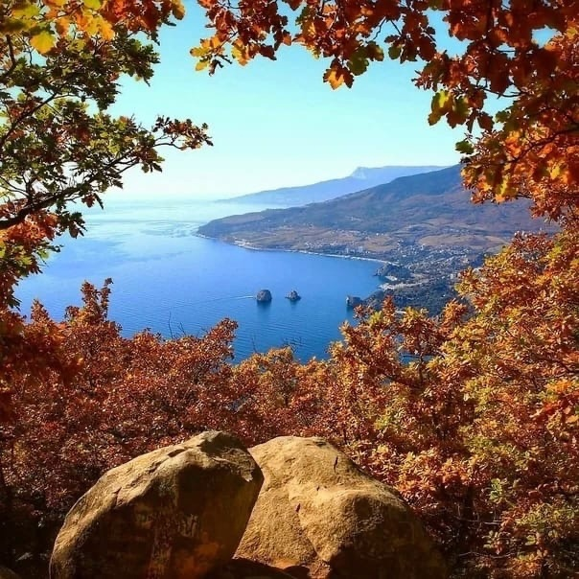
Краткосрочный проект в средней группе
«Пчёлки»
«Наш удивительный Крым»
Составитель
Алимжанова Динара Рустемовна

Slide 2

Проект « Мой удивительный Крым» По времени:краткосрочный. Участники проекта: воспитатель, дети, родители.
Актуальность темы: Формирование самосознания ребѐнка дошкольного возраста связано, наряду с другими факторами, с овладением элементарными сведениями по истории, географии и культуре Родины, со стремлением найти своѐ место в окружающем мире. Одной из главных задач формирования элементарных историко-географических представлений у детей дошкольного возраста, является воспитание поколения людей, осознающих себя в непрерывном контексте истории, связанных с прошлым, настоящим и будущим своей культуры, участников мирового культурно-исторического процесса, проживающих на определѐнном географическом пространстве. Ознакомление со своей Малой Родиной имеет большое значение в воспитании патриотических чувств дошкольников, в развитии их интеллектуального и творческого потенциала, в расширении кругозора.

Slide 3
Цель проекта: Воспитывать патриотические чувства, гордость за место, где они живут, за свою «малую» Родину.
Задачи: Расширять представления детей о Крыме, его истории, достопримечательностях.
Дать знания о том, что такое «полуостров», «село», «улица», «адрес».
Формировать умение видеть красоту родного края, бережно относиться к природе и всему живому, желание сохранить Крымский полуостров чистым и красивым.
Воспитывать у ребенка любовь и привязанность к своей семье, дому, детскому саду, к своему городу. Побуждать детей к проявлению сострадания, заботливого отношения, внимания к родным и близким людям, к друзьям и сверстникам, в том числе представителям различных национальностей и религий, к тем, кто о них заботится в детском саду, дома или сам нуждается в его участии.
Воспитывать уважительное отношение к людям и результатам их труда.
Создать условия для совместной творческой деятельности (ребѐнок, родитель, воспитатель).

Slide 4
Формы работы: игровая, познавательная, продуктивная, экспериментальная деятельность, работа с родителями, индивидуальная работа.
Методы и приѐмы: наблюдения, экскурсии, дидактические и подвижные игры, просмотр видеофильмов, презентаций, ООД, чтение художественной литературы, загадывание загадок, составление рассказов, рассматривание иллюстраций, выставки рисунков, поделок из природного материала, беседы, развлечения совместные с родителями.

Slide 5
Ожидаемые результаты: Дети имеют представления о родном крае, испытывают чувство гордости. Родители и дети принимают активное участие в мероприятиях группы.
У ребѐнка формируется позитивное отношение к окружающему миру, другим людям и самому себе. Проявляют уважительное отношение к людям разных национальностей, которые здесь живут и работают

Slide 6
В ходе проекта в нашей группе мы провели следующие мероприятия:
Беседа о родном Крыме, как части России, о народах населяющих наш полуостров.
2.Рассматривание карты Крыма
3.НОД
4.Фотовыставка «Я путешествую по Крыму».
5. Чтение художественных произведений (рассказов, легенд, стихов о Крыме,чтение сказок: «Почему море Черное?» Т. Третьяк, «Таинственная красавица» Белоусов Е.,«Черное море» Л.Огурцовой).
6.Рассматривание иллюстраций о Крыме.
7.Наблюдения на прогулке за растительным и животным миром Крыма.

Slide 7
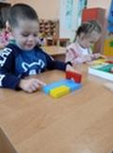
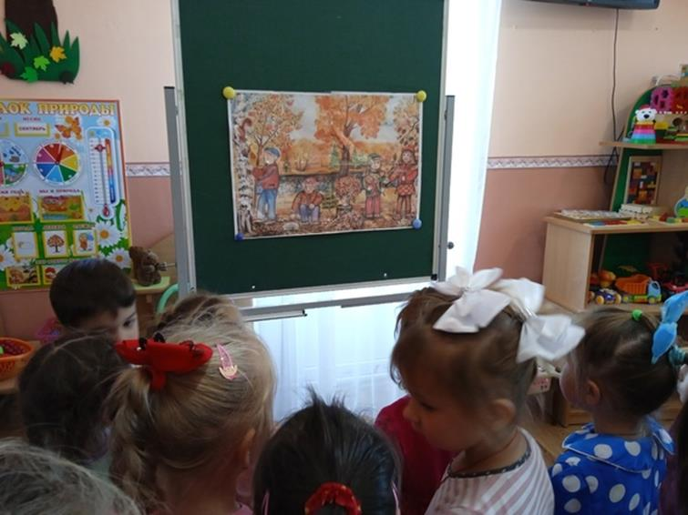
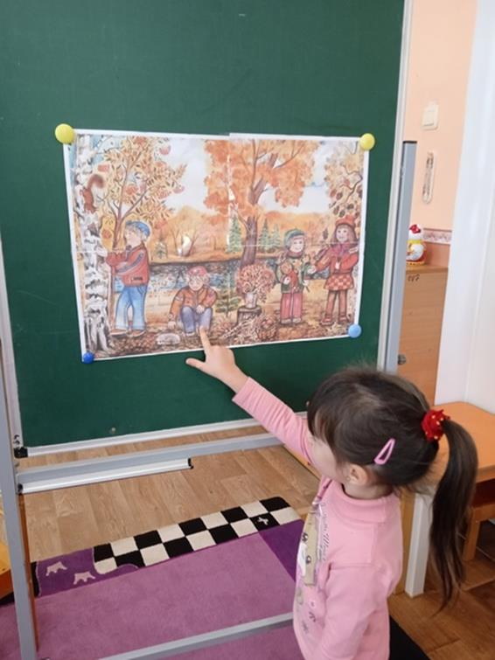
Фотоотчёт наших занятий, бесед и наблюдений
Ребята отправились в осеннее путешествия ,составляли рассказ по картине об осени, строили из строительного материала дорожку в осенний лес и вместе с любимыми игрушками по ним порогулялись. Осень замечательное время года, которое так любят малыши.

Slide 8
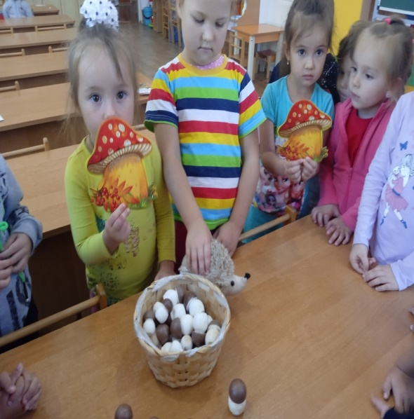
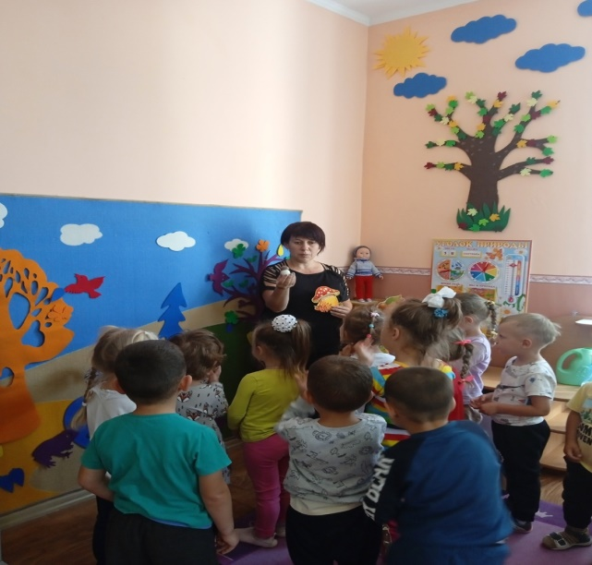
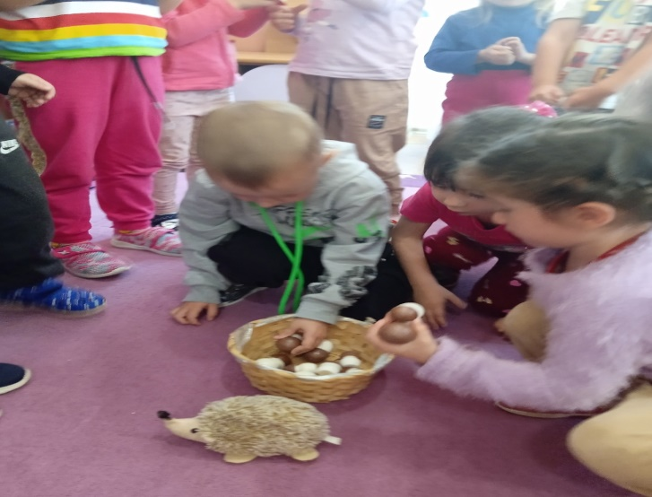
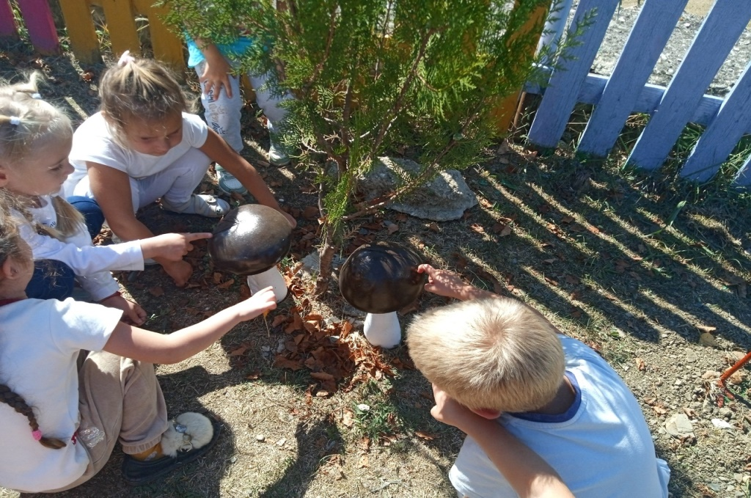
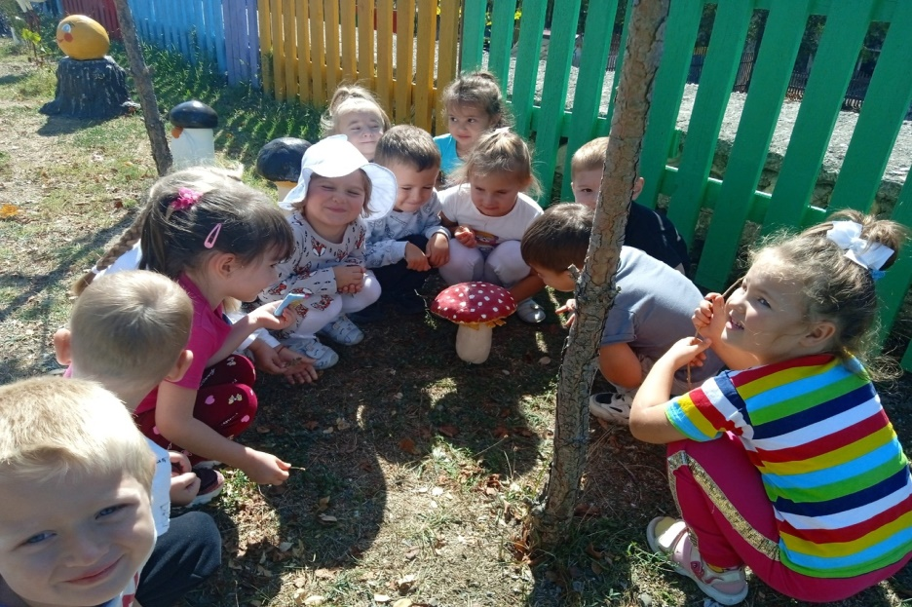
Осень - удивительное время года, красивое время года, щедрое время года. Очередная тематическая неделя в нашем детском саду под названием "Добрый лес"
В гости детям пришёл волшебный ëжик и предложил ребятам отправится в лес на прогулку. Закрепили правила поведения в лесу, в ходе беседы закрепили знания о разнообразии лесных даров -грибов и ягод.

Slide 9
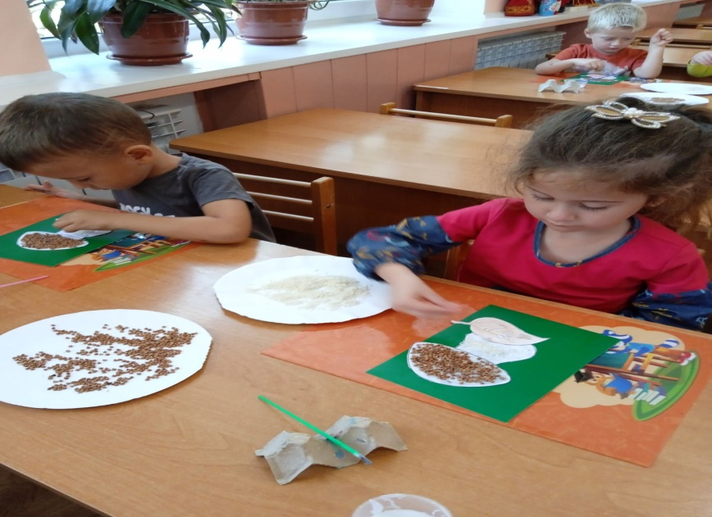
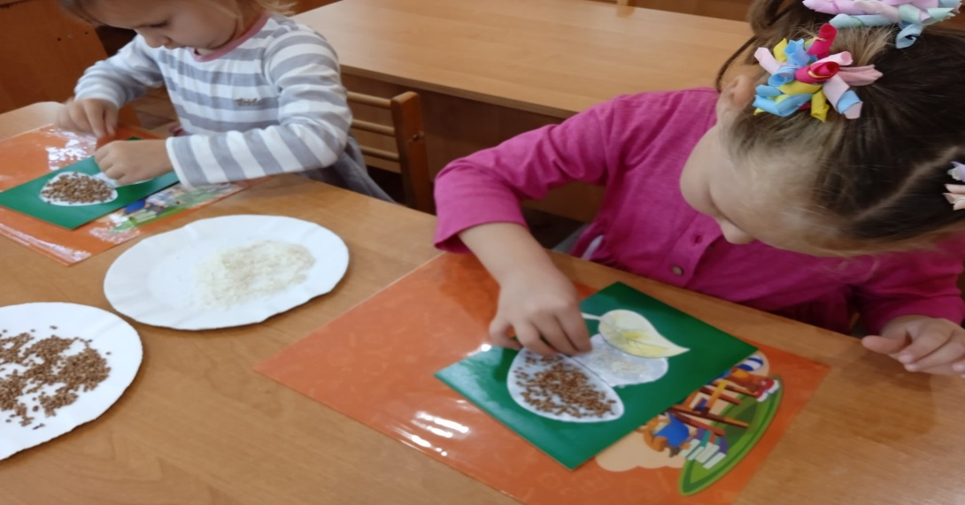
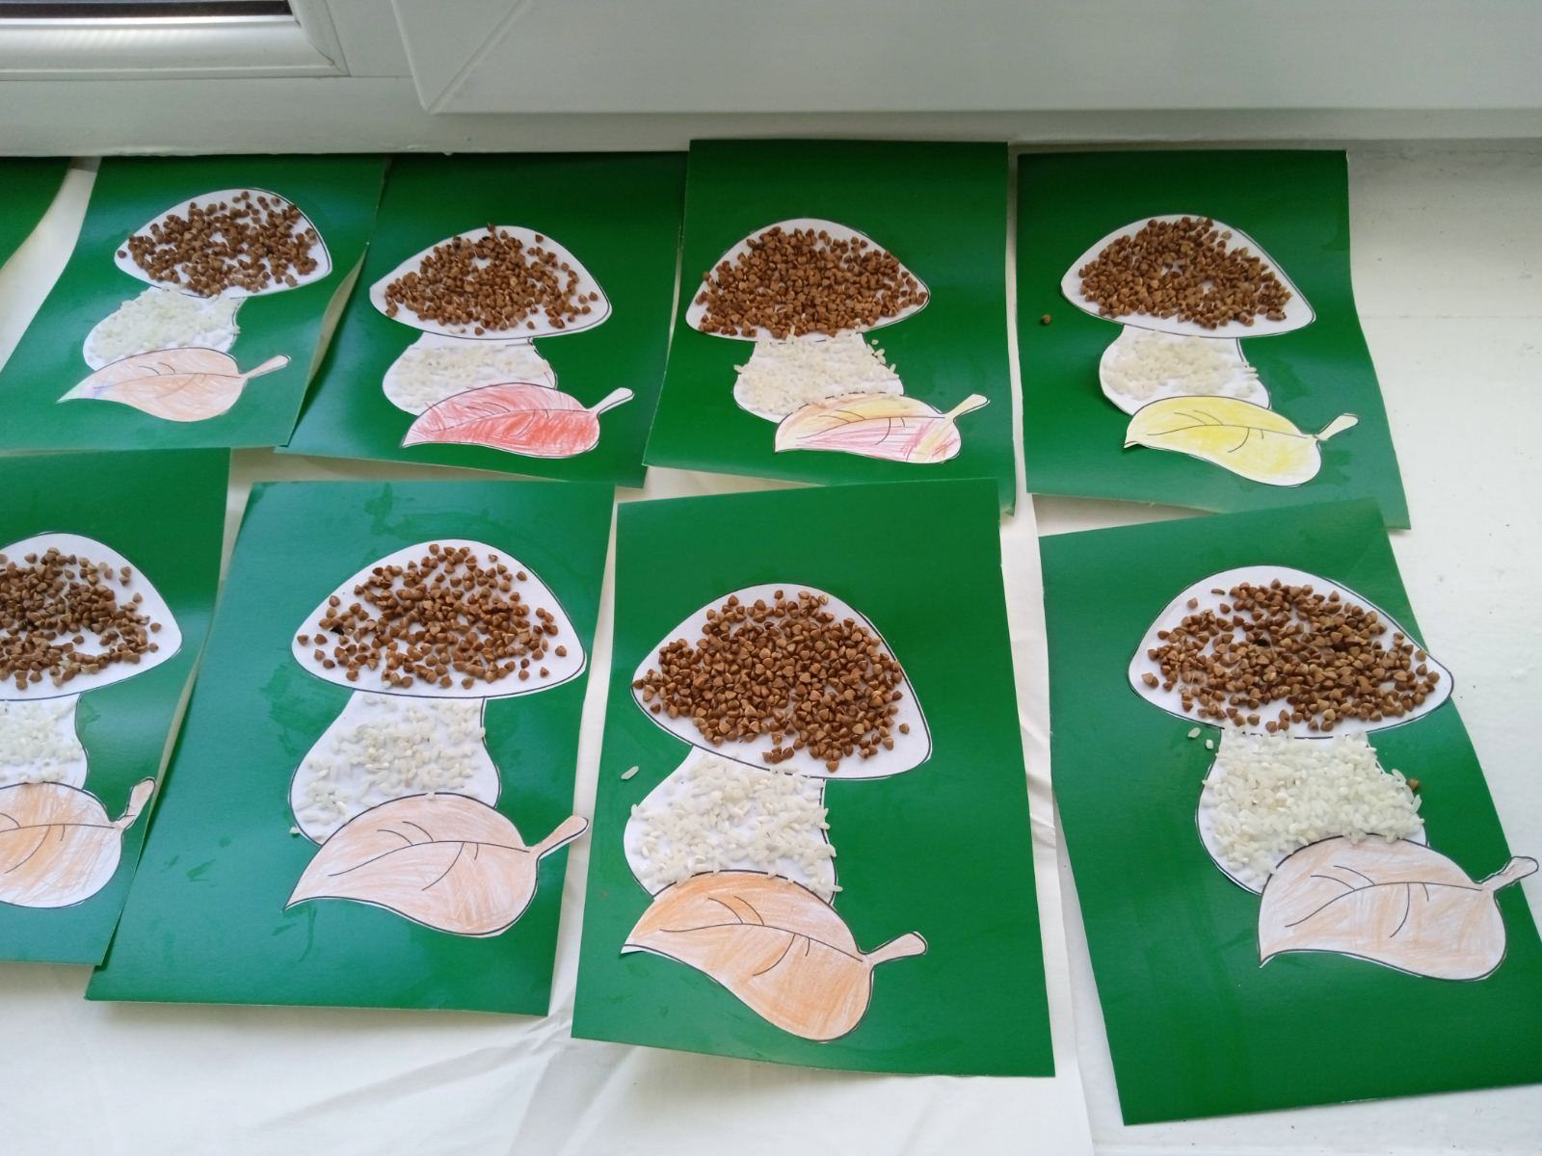
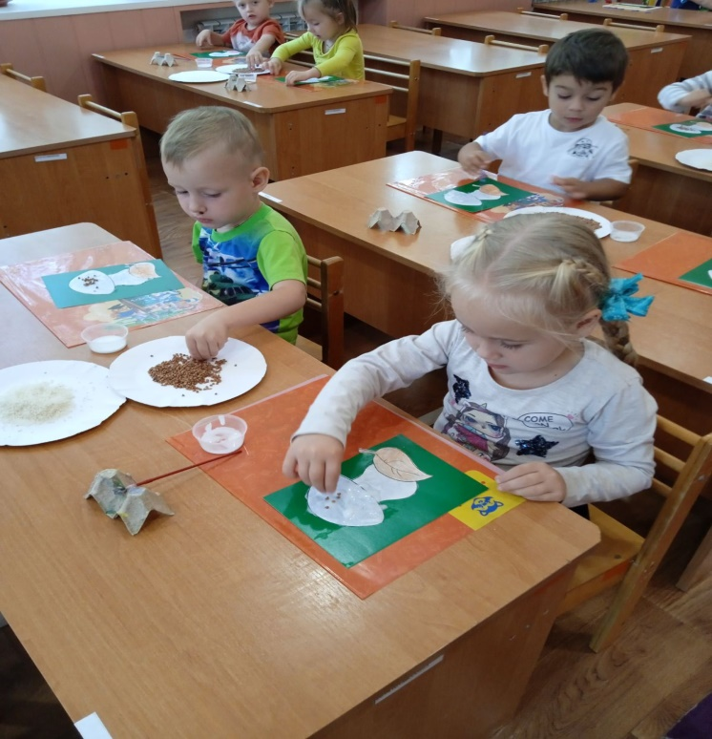
Аппликация из крупы «Гриб-боровик»

Slide 10
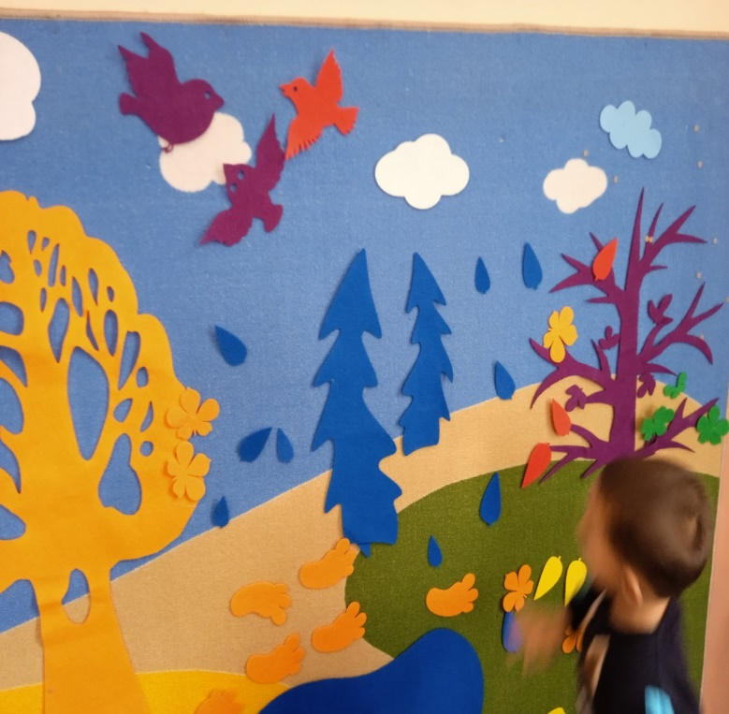
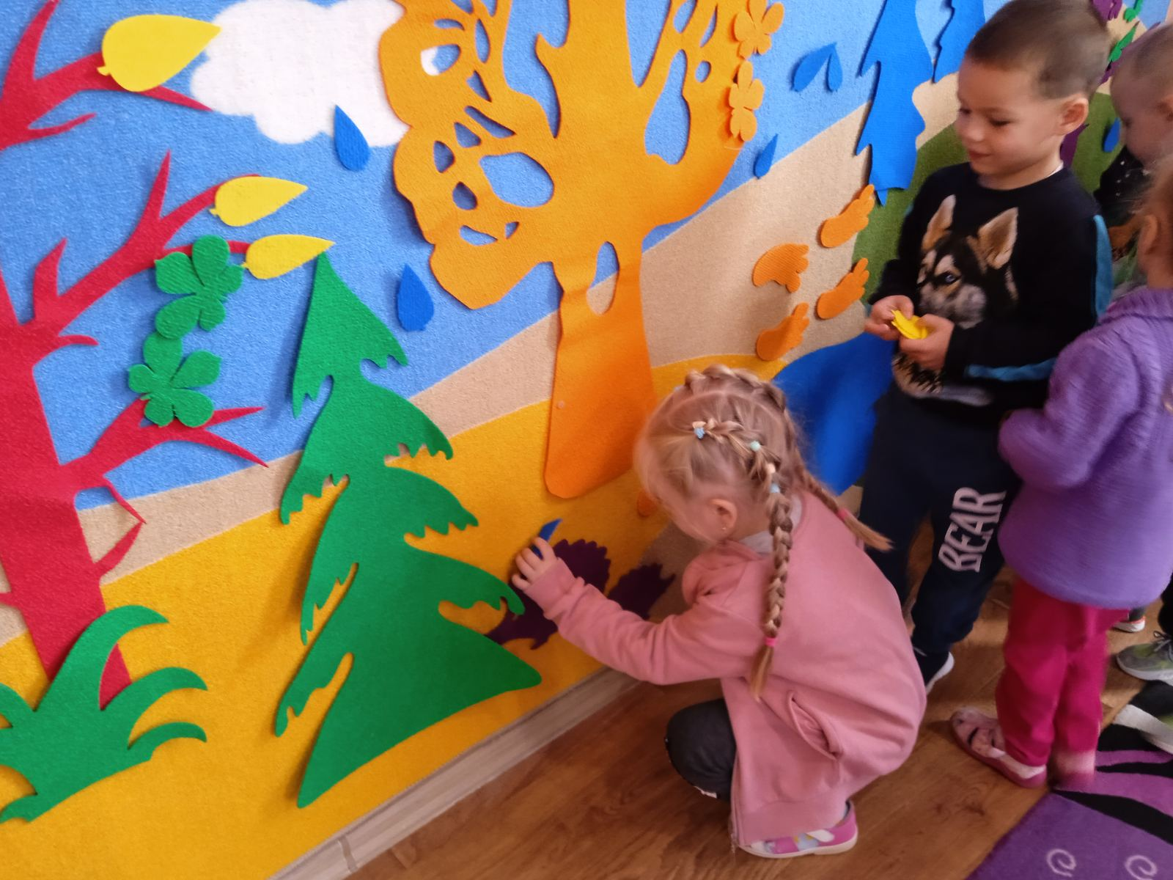
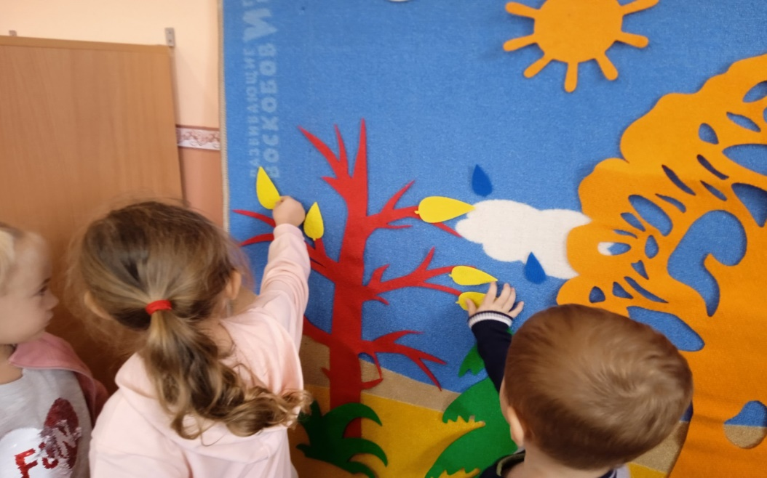
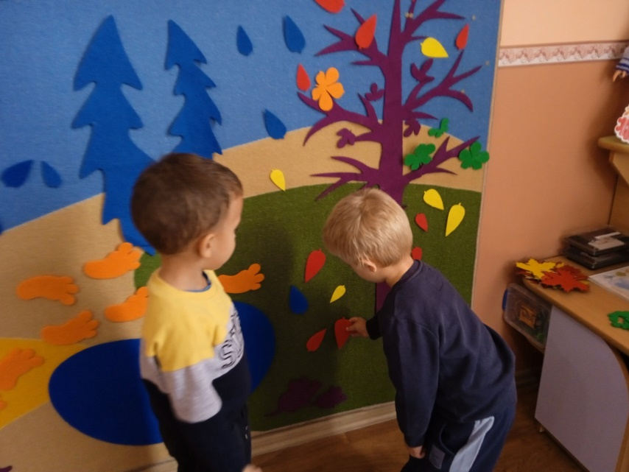
Занятие «Осень в фиолетовом лесу»

Slide 11
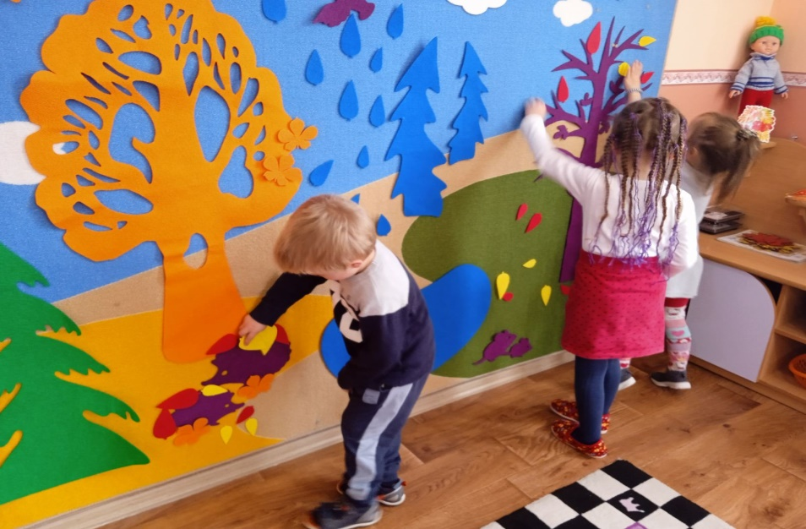
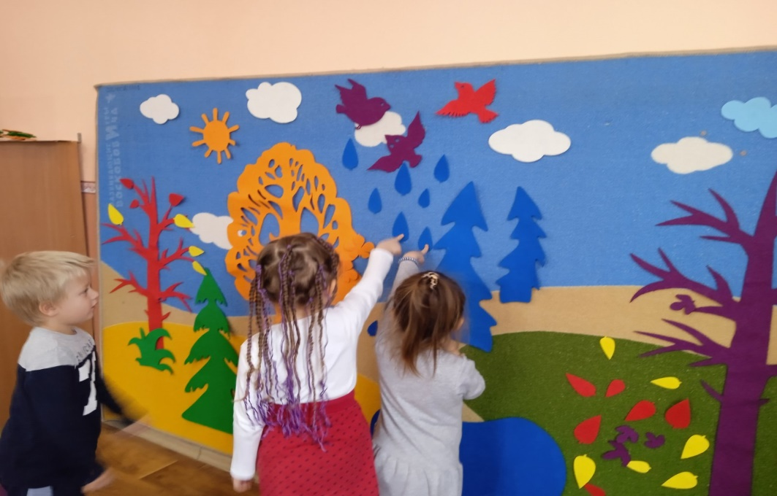

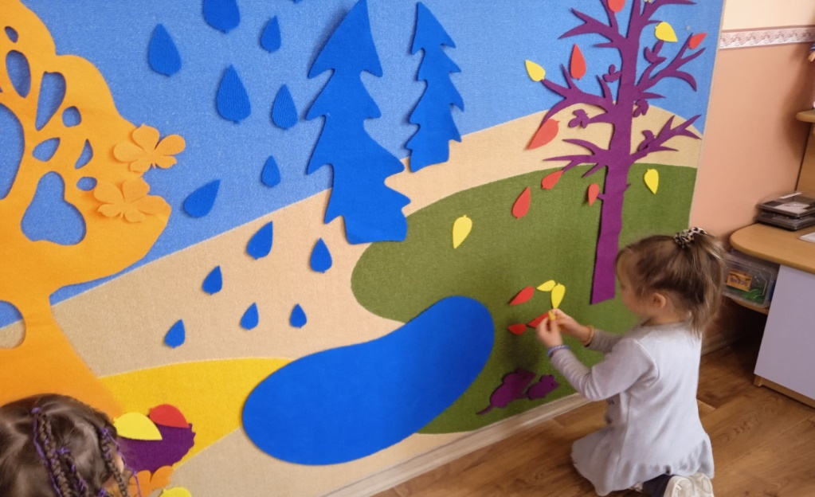
Занятие «Ёжик готовится к зиме»

Slide 12
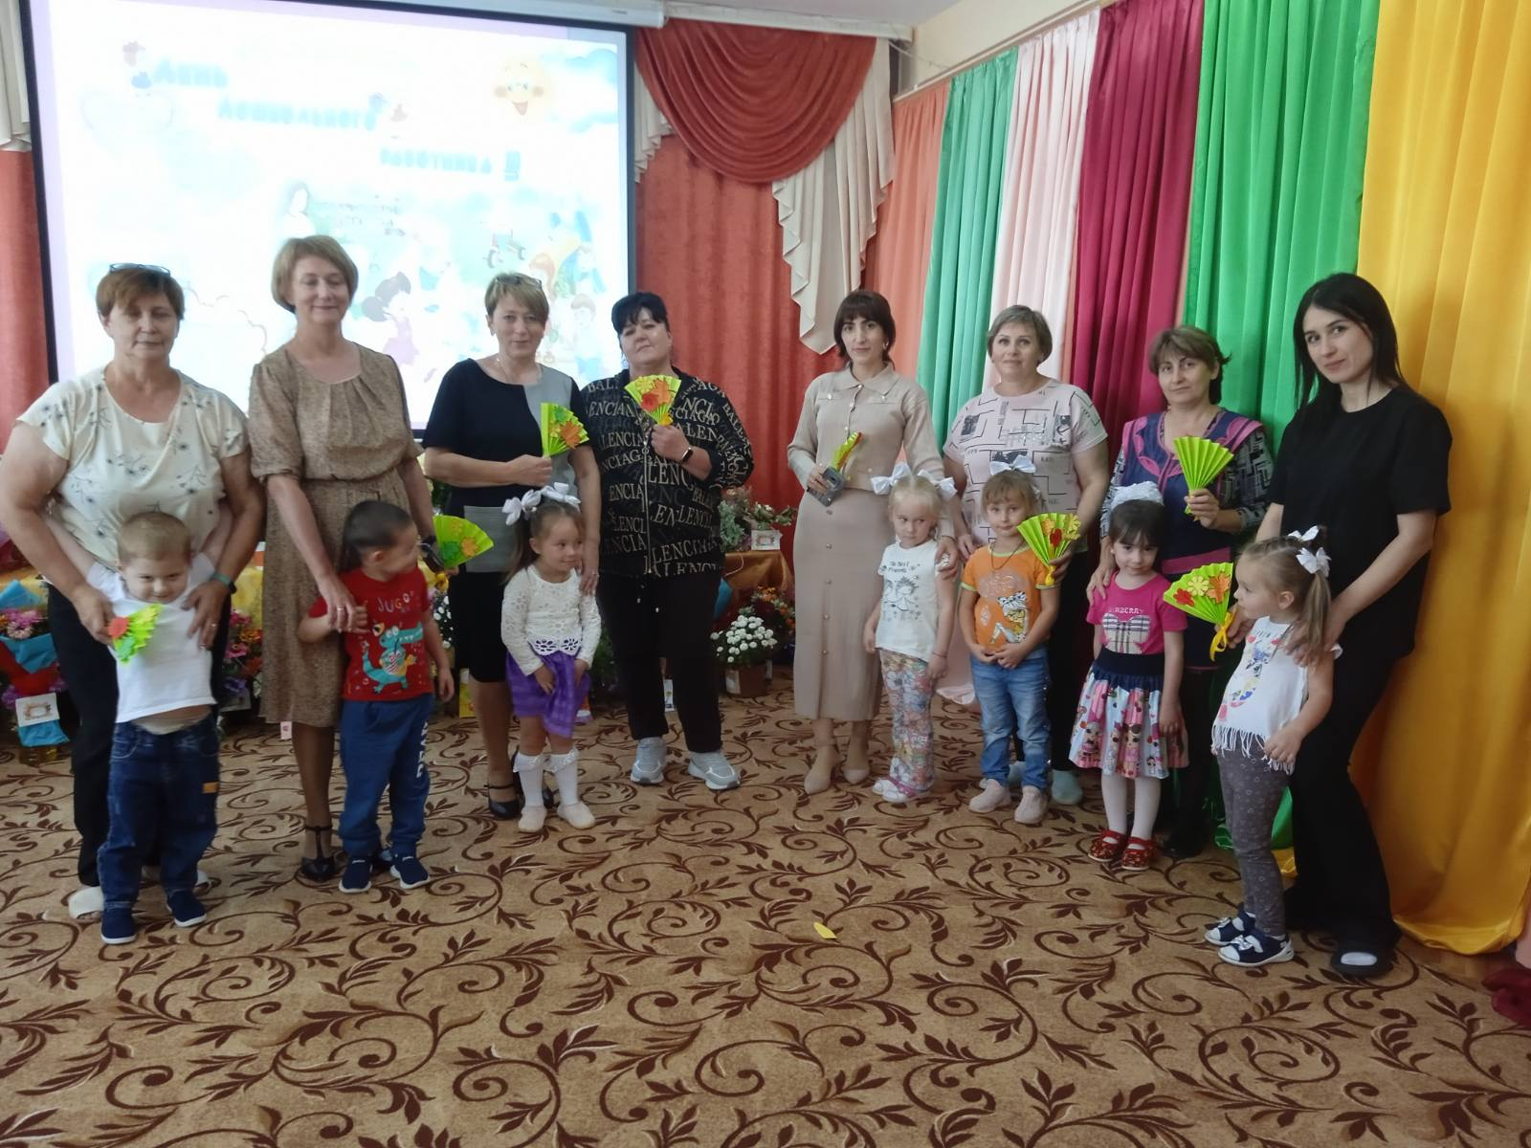
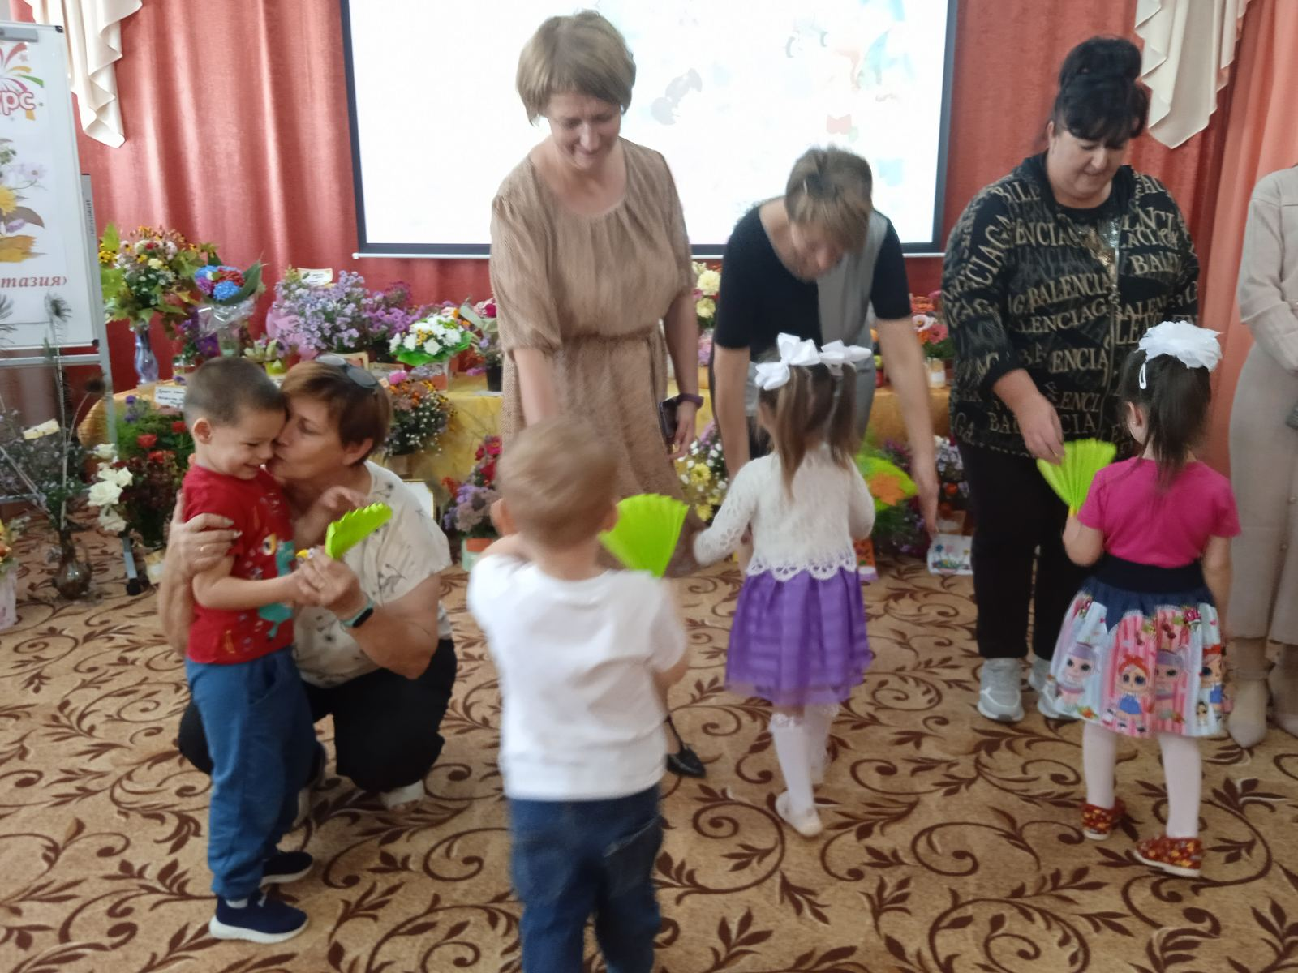
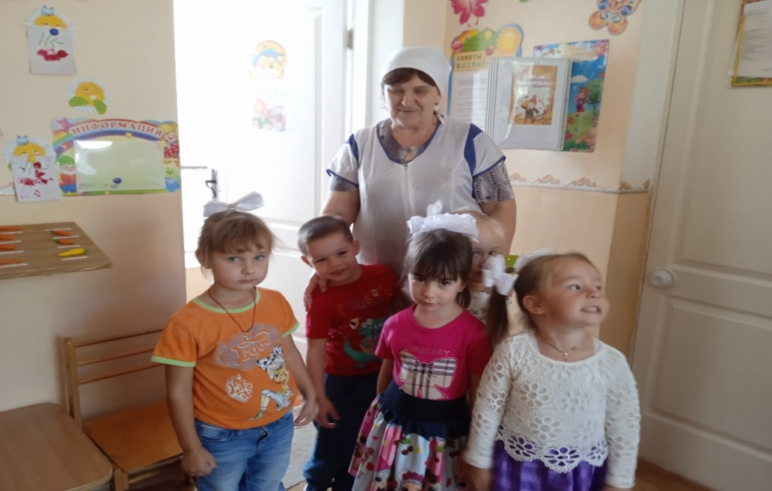
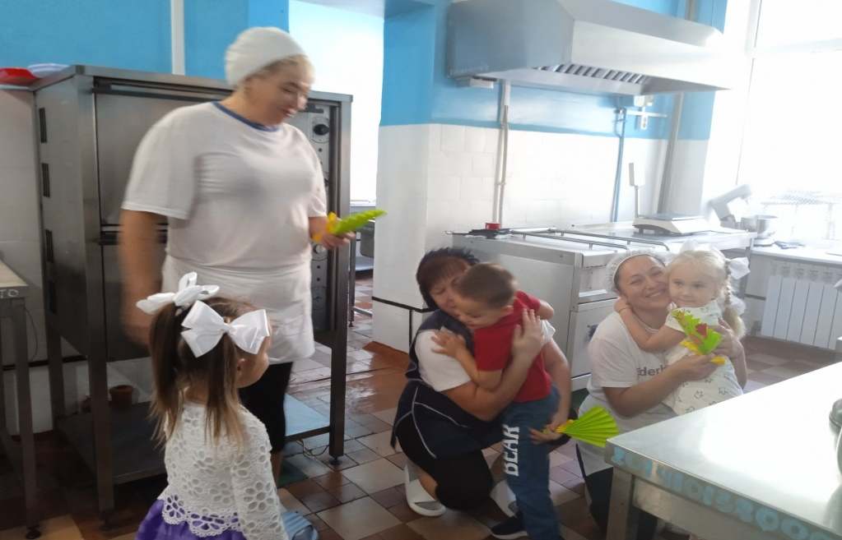
«День дошкольного работника»

Slide 13
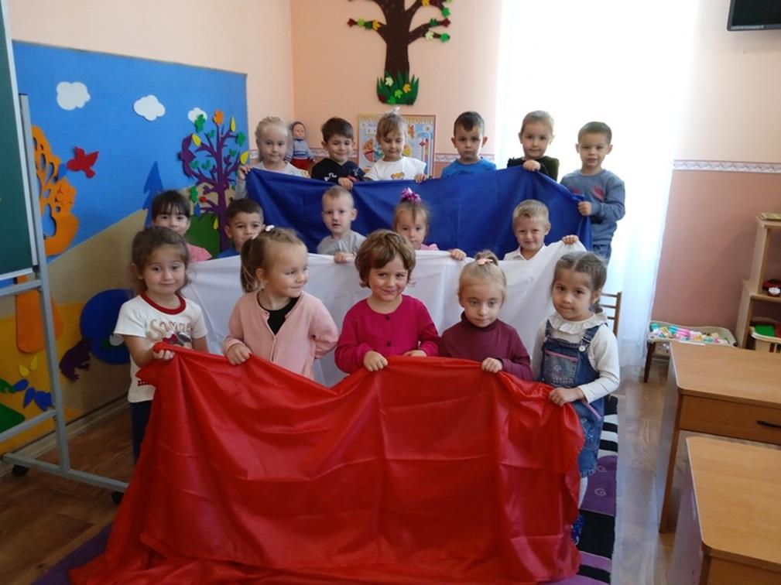
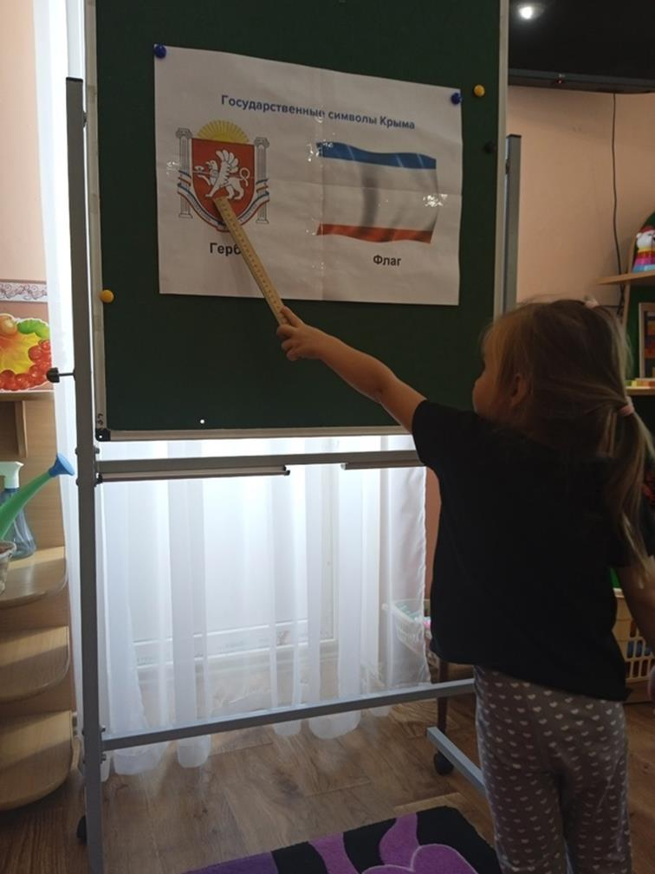
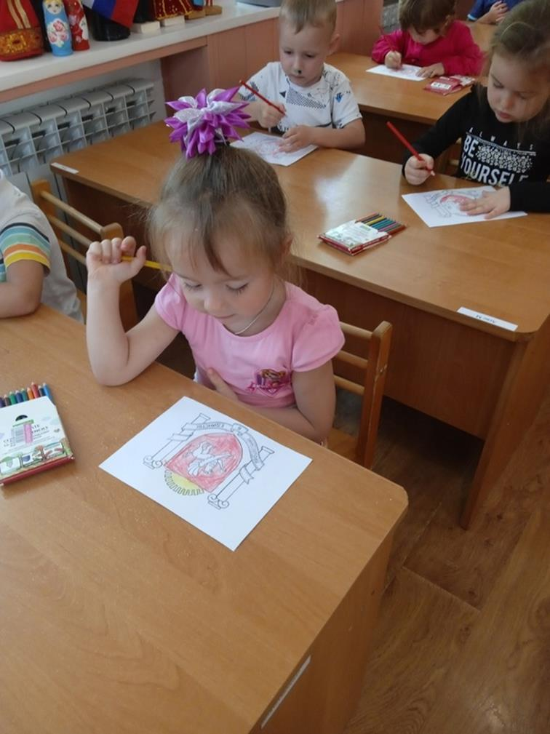
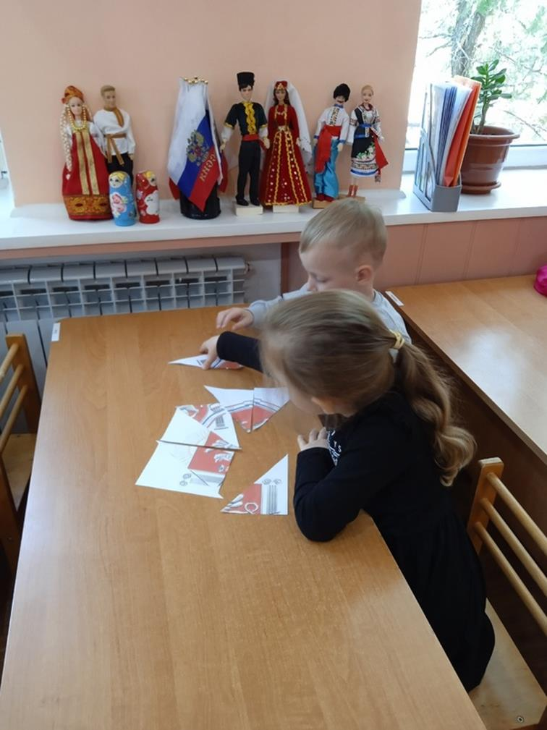
День Государственного флага и герба Республики Крым, с ребятами провели беседу, просмотрели презентацию о государственных символах нашего полуострова, прослушали гимн Республики Крым, играли в дидактические игры. В доступных формах дети познакомились с важными для каждого человека понятиями: герб, флаг, гимн своей Родины.

Slide 14
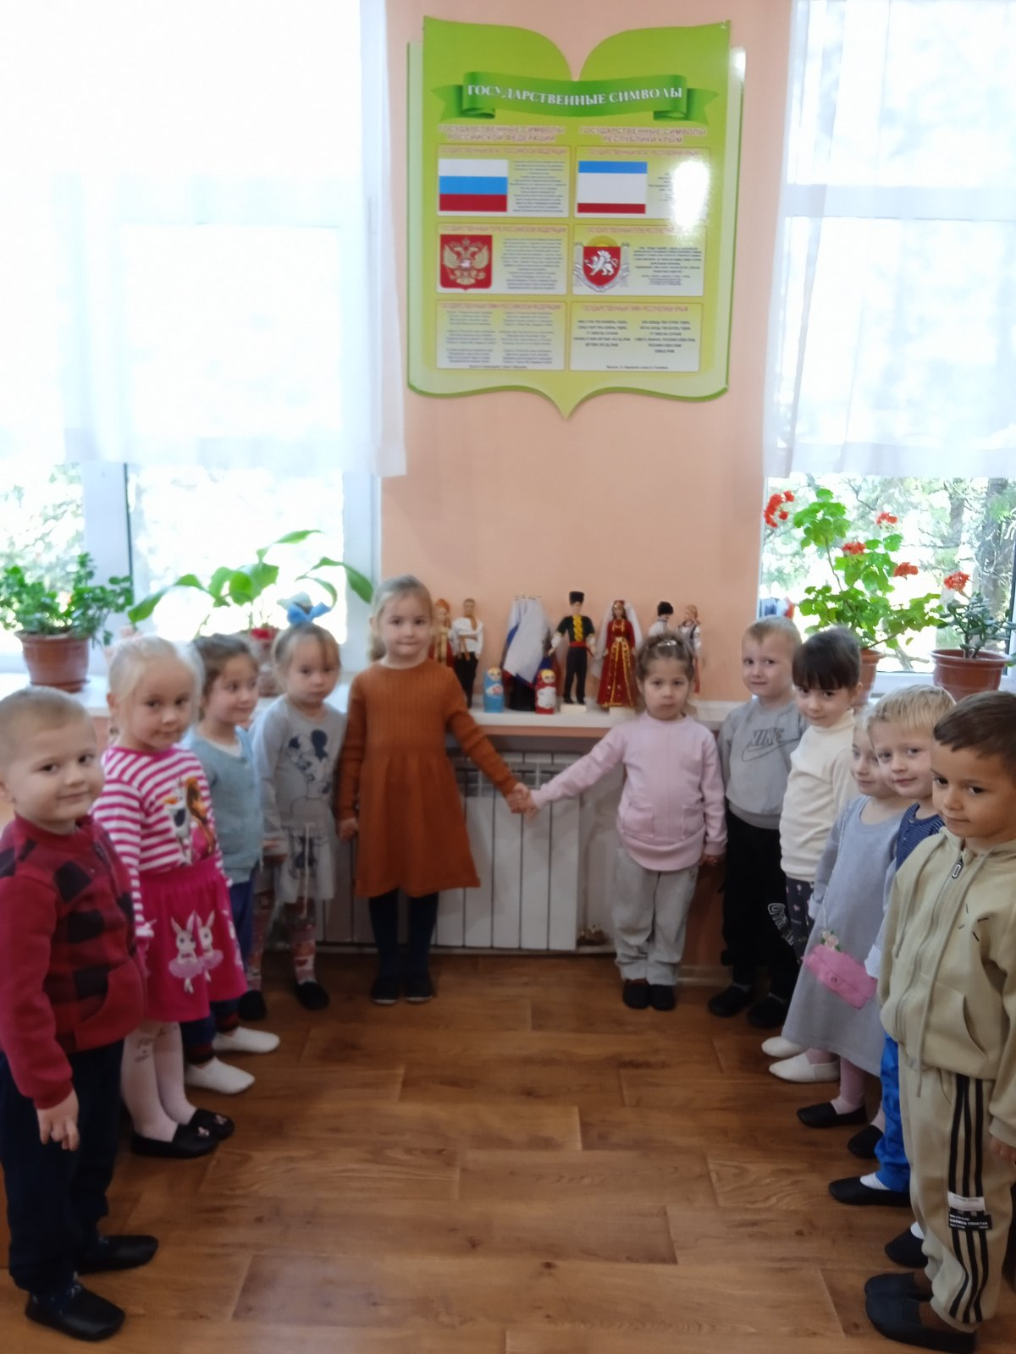
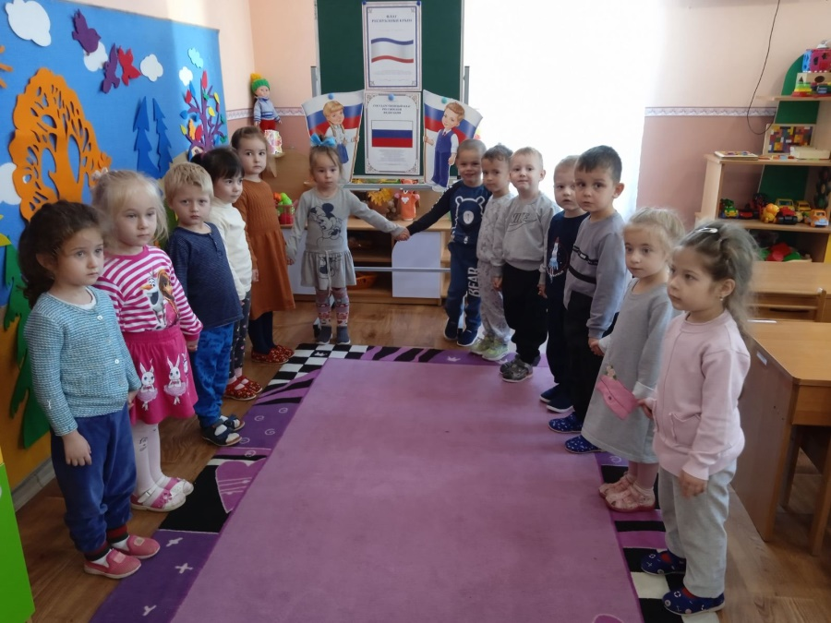
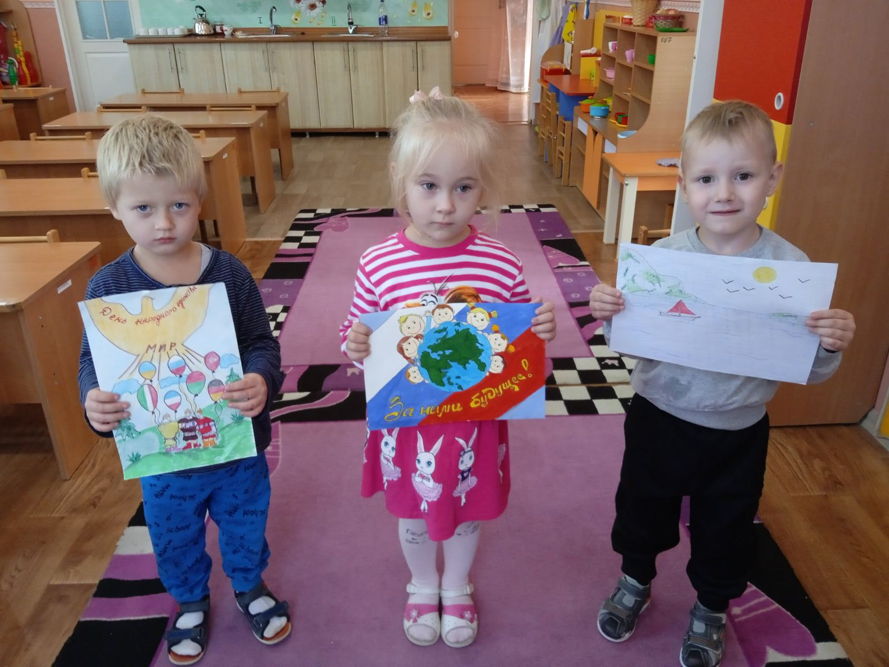
«День Народного Единства»

Slide 15
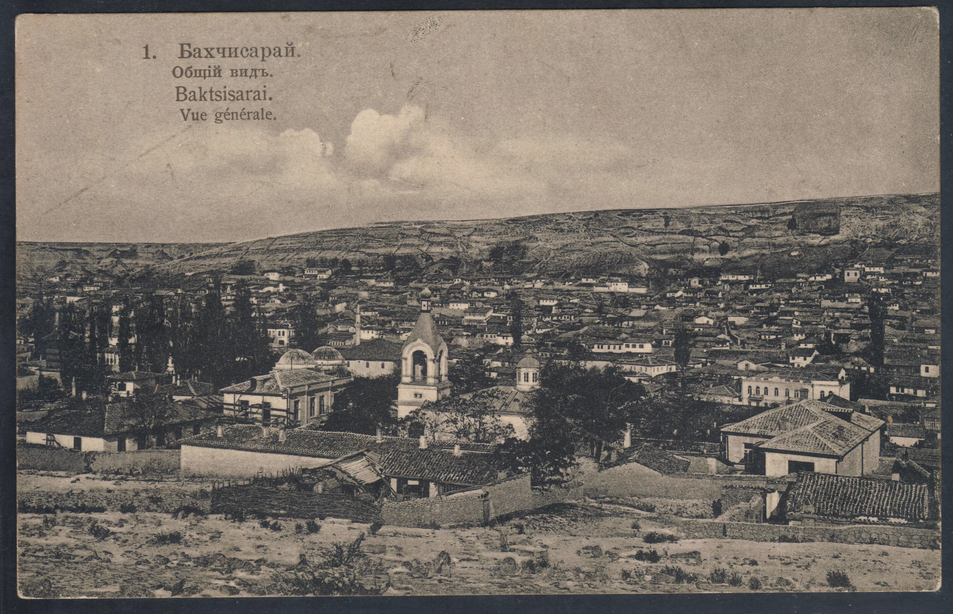
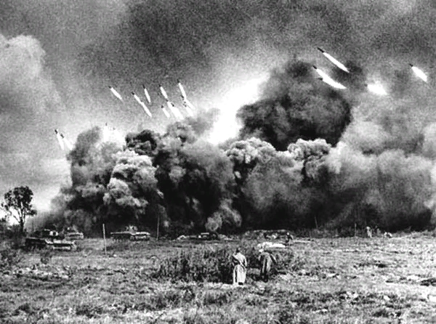
«Наследие прошлых дней…»

Slide 16
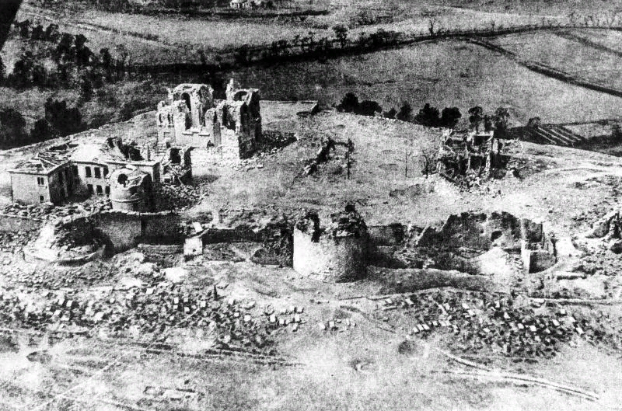
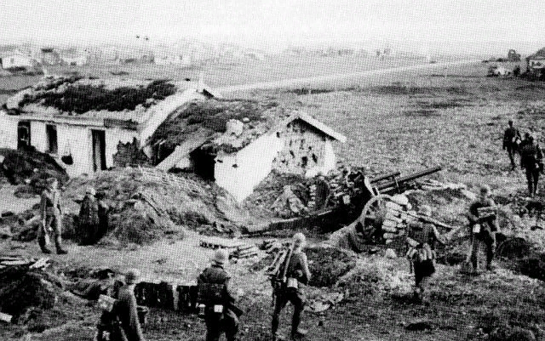

Slide 17
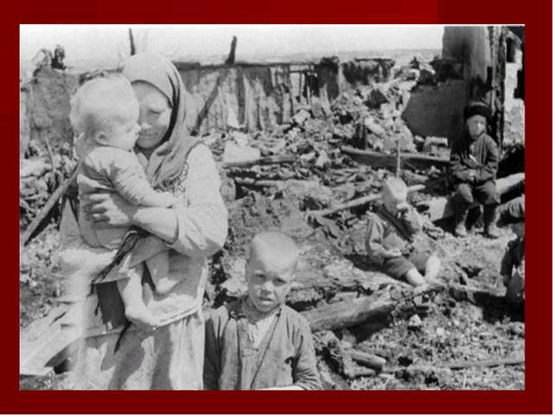

Slide 18
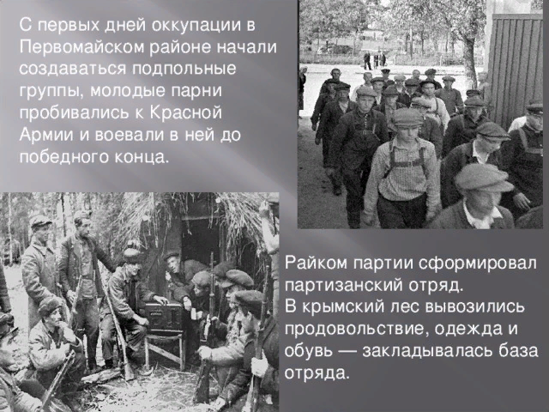
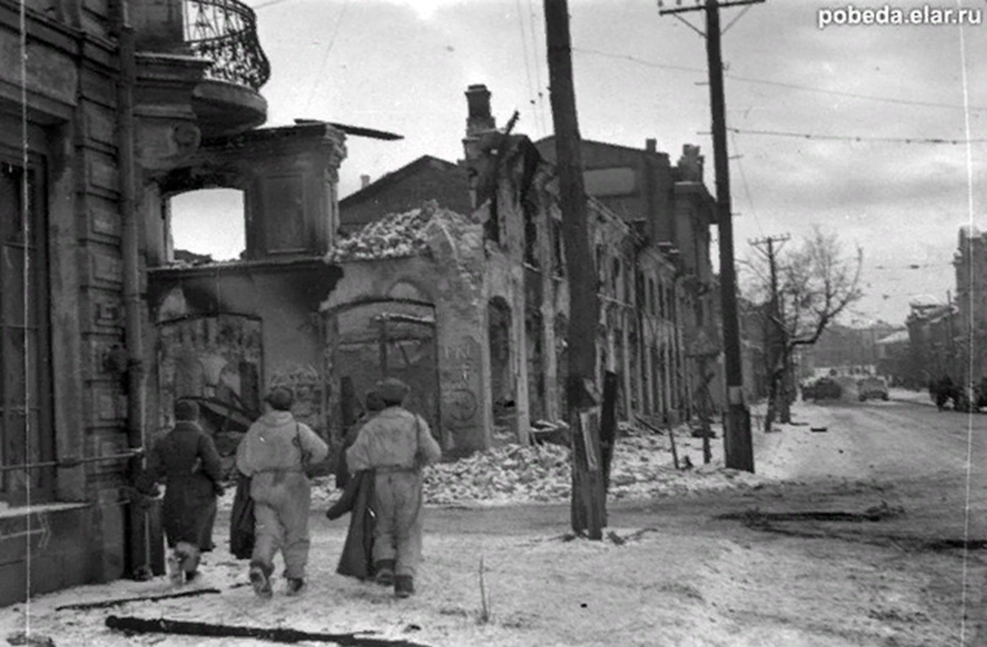

Slide 19
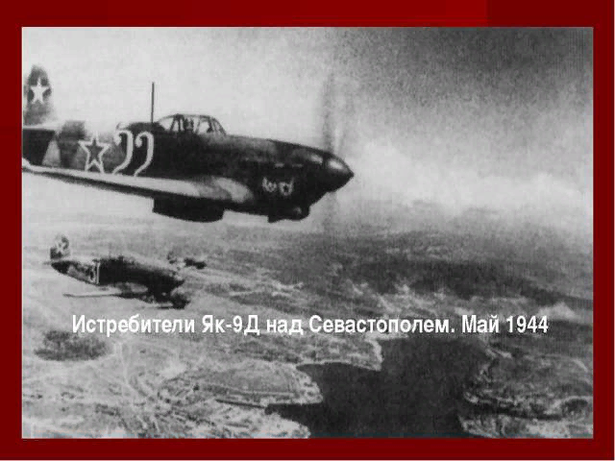
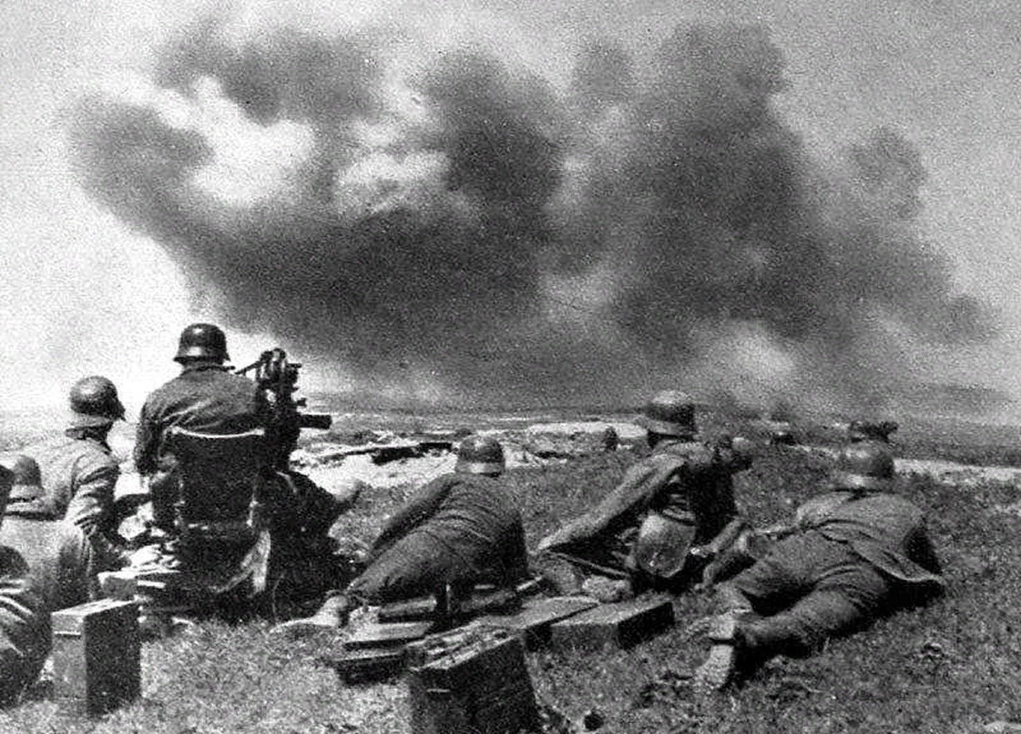
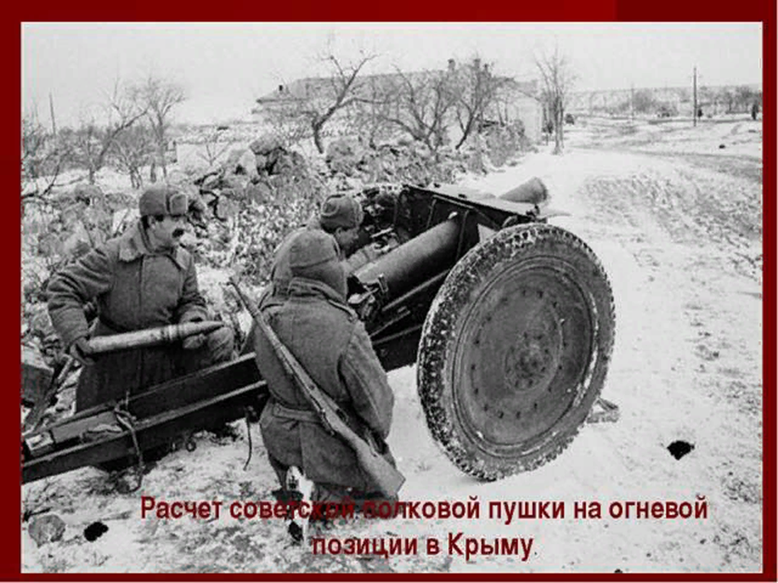
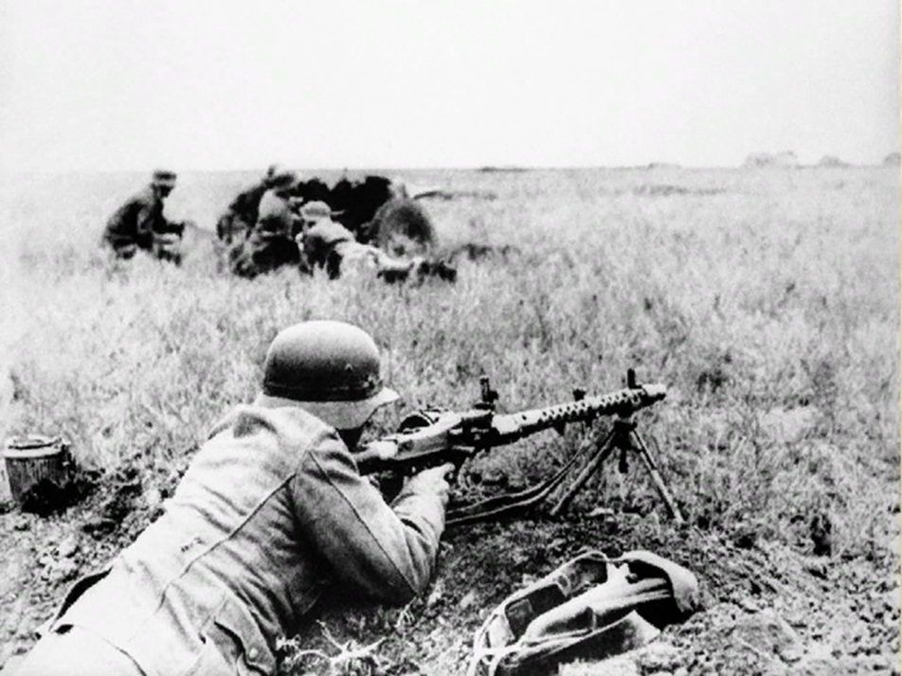

Slide 20
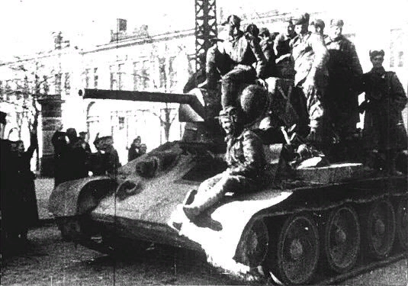
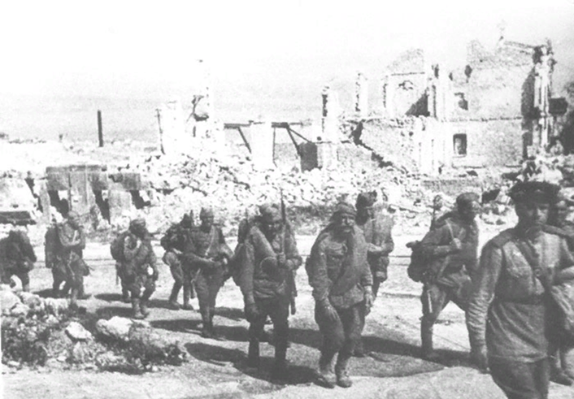
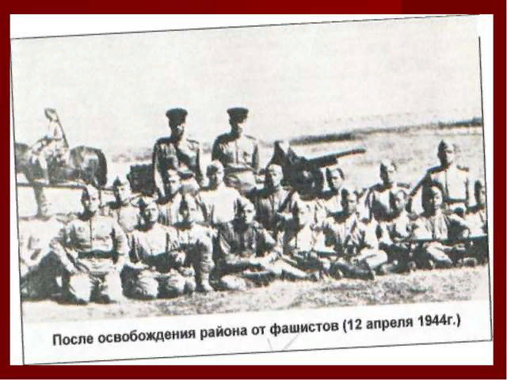
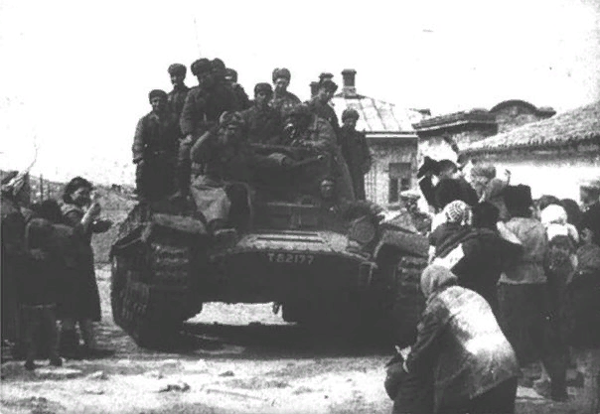
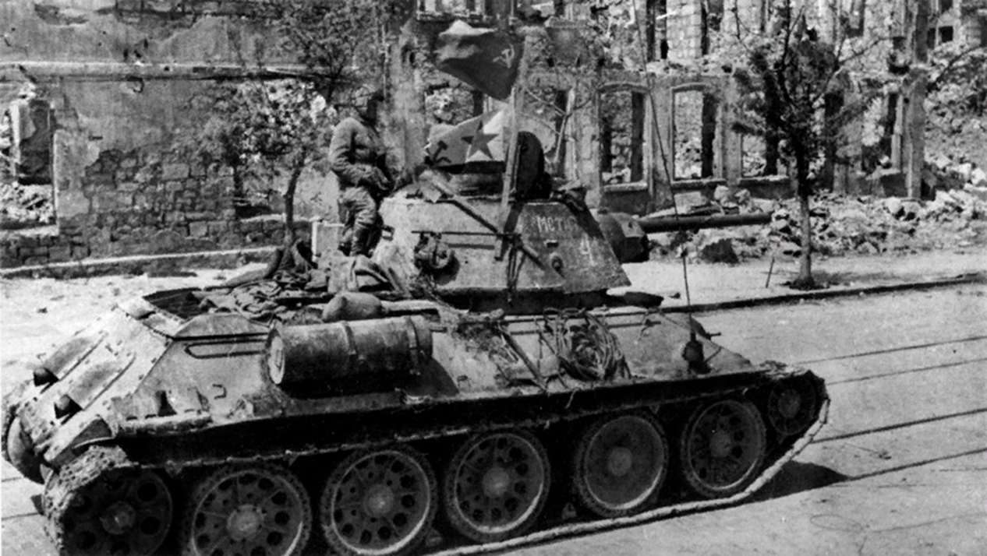

Slide 21

Чтоб снова На земной планете
Не повторилось той зимы, Нам нужно,
Чтобы наши дети Об этом помнили,
Как мы!

Slide 22
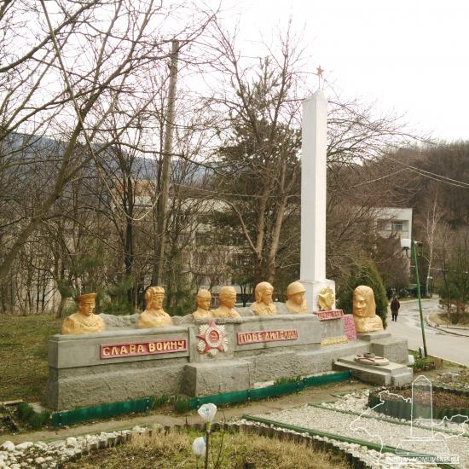
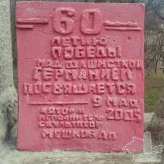
В ПАМЯТЬ О ТЕХ ДНЯХ…
Памятный знак в честь воинов-односельчан
село Соколиное
территория соколинского психоневрологического интерната
Надпись на памятнике
60-лентию победы над фашистской Германией посвящается
СЛАВА ВОЙНУ ПОБЕДИТЕЛЮ!

Slide 23
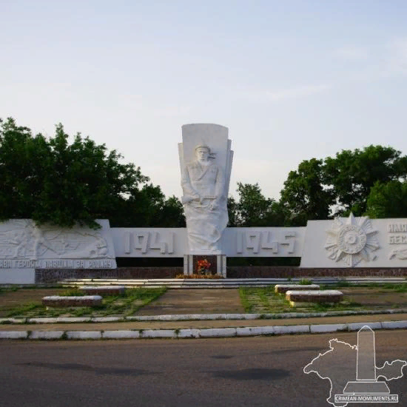

Братская могила советских воинов, 1944 год
Надпись на памятнике
Вечная слава героям, павшим за Родину.
ИМЯ ТВОЕ БЕССМЕРТНО.

Slide 24


Памятник партизанам Крыма на Сююрю-КаяРайон села Соколиное
Надпись на памятнике
Никто не забыт - Ничто не забыто

Slide 25

Памятный знак в честь партизан Бахчисарайского партизанского отряда, 1941-1944 гг.
Надпись на памятнике
Вечная слава партизанам сражавшимся на бахчисарайской земле 1941-1944 гг.
город Бахчисарай

Slide 26


Братская могила подпольной антифашистской группы Бахчисарая
Здесь похоронены
мужественные патриоты нашей Родины -
- коммунисты и комсомольцы,
зверски расстрелянные
фашистскими захватчиками
29 февраля и 10 апреля 1944 г.
Их имена не померкнут в веках !

Slide 27

Братская могила советских партизан, 1944 г.
Надпись на памятнике
Здесь похоронены партизаны
Великой Отечественной войны

Slide 28

Братская могила советских воинов и партизан, 1944 гг.
Надпись на памятнике
ПОМНИТЕ ЧЕРЕЗ ГОДЫ ЧЕРЕЗ ВЕКА
ПОМНИТЕ О ТЕХ КТО УЖЕ НЕ ПРИДЕТ
НИКОГДА ПОМНИТЕ В ГОРЛЕ
СТРИМАЙЕ СТОН ПАМЯТИ
ПАВШИХ БУДТЕ ДОСТОЙНЫ
В районе села Албат (ныне поселок Куйбышево

Slide 29





Slide 30


«Путешествие по Крыму»

Slide 31






Slide 32



Slide 33



Slide 34





Slide 35


